Slide 1
Informe de actividades de participación ciudadana
Dirección de Desarrollo del Derecho y del Ordenamiento Jurídico
Septiembre 2022

Slide 2
ACTIVIDADES REALIZADAS
INFORME DE RESULTADOS
Nombre de las actividades:
1. Difusión de la herramienta Suin Juriscol
2. Socialización de la herramienta Suin Juriscol con énfasis en el boletín jurídico
3. Presentar y socializar la Metodología de Depuración de las disposiciones de los Decretos Únicos Reglamentarios (DUR)
Ministerio de Justicia y del Derecho 4. Presentar y socializar la Metodología de Depuración de las disposiciones de los Decretos Únicos Reglamentarios (DUR)a través de mesas de trabajo con grupos de interés.
¡MinJusticia te escucha!

Slide 3
Contenido
1. Objetivo del informe………………………………………………………………………………………. | 4 pág.
2. Fases de las acciones………………………………………………………………………………………… | 5
3. Resultados y evidencias………………………………………………………………………………….. | 6-31
4. Conclusiones………………………………………………………………………………………………. | 32
¡MinJusticia te escucha!

Slide 4
1. Objetivo del informe
Dar a conocer los resultados de difusión y de la herramienta Suin Juriscol, los ejercicios de socialización de Suin Juriscol con énfasis en el boletín jurídico, a su vez los ejercicios de la socialización de la metodología de depuración de los Decretos Únicos Reglamentarios (DUR), a la ciudadanía y demás grupos de interés del Ministerio de Justicia y del Derecho, realizados para dar cumplimiento al plan de participación ciudadana del año 2022.
¿Para qué?
¡MinJusticia te escucha!

Slide 5
2. Fases de la acción de diálogo
A través de las fases de:
2. Desarrollo del las actividades
3.
Evidencias
4.
Publicación de resultados
1.
Divulgación de información
5.
Respuestas a ciudadanos y seguimiento a compromisos
¿Cómo se
desarrolló?
¡MinJusticia te escucha!

Slide 6
3. Resultados y evidencias
3. 1. Divulgación de información
Evidencia:
https://www.suin-juriscol.gov.co/archivo/encuesta_percepcion_socializaciones2022.XLSX
Se realizaron eventos de difusión de la herramienta Suin Juriscol y se aplicó encuesta de consulta para fortalecer el proceso de diálogo de la Dirección de Desarrollo del Derecho y del Ordenamiento Jurídico, a las siguientes entidades:
1. Estudiantes de la Escuela Superior de Administración Pública- ESAP
Fecha: 23/02/2022 evidencia: encuesta de consulta sobre la difusión de la herramienta www.suin-juriscol.gov.co
2. Estudiantes y docentes de la Universidad Cooperativa de Colombia- sede Santa Martha
Fecha: 20/04/2022 evidencia: encuesta de consulta sobre la difusión de la herramienta www.suin-juriscol.gov.co
3..Estudiantes y docentes de la Universidad Católica
Fecha: 26/07/2022 evidencia: encuesta de consulta sobre la difusión de la herramienta www.suin-juriscol.gov.co
¡MinJusticia te escucha!

Slide 7
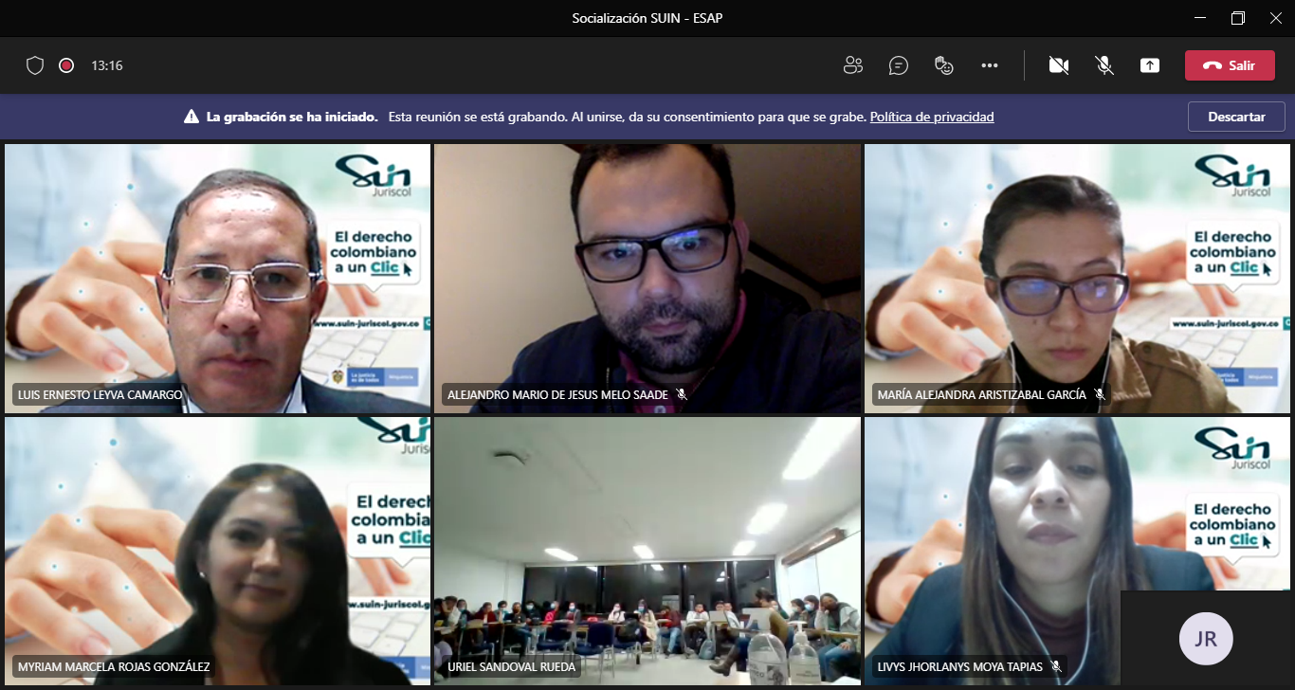
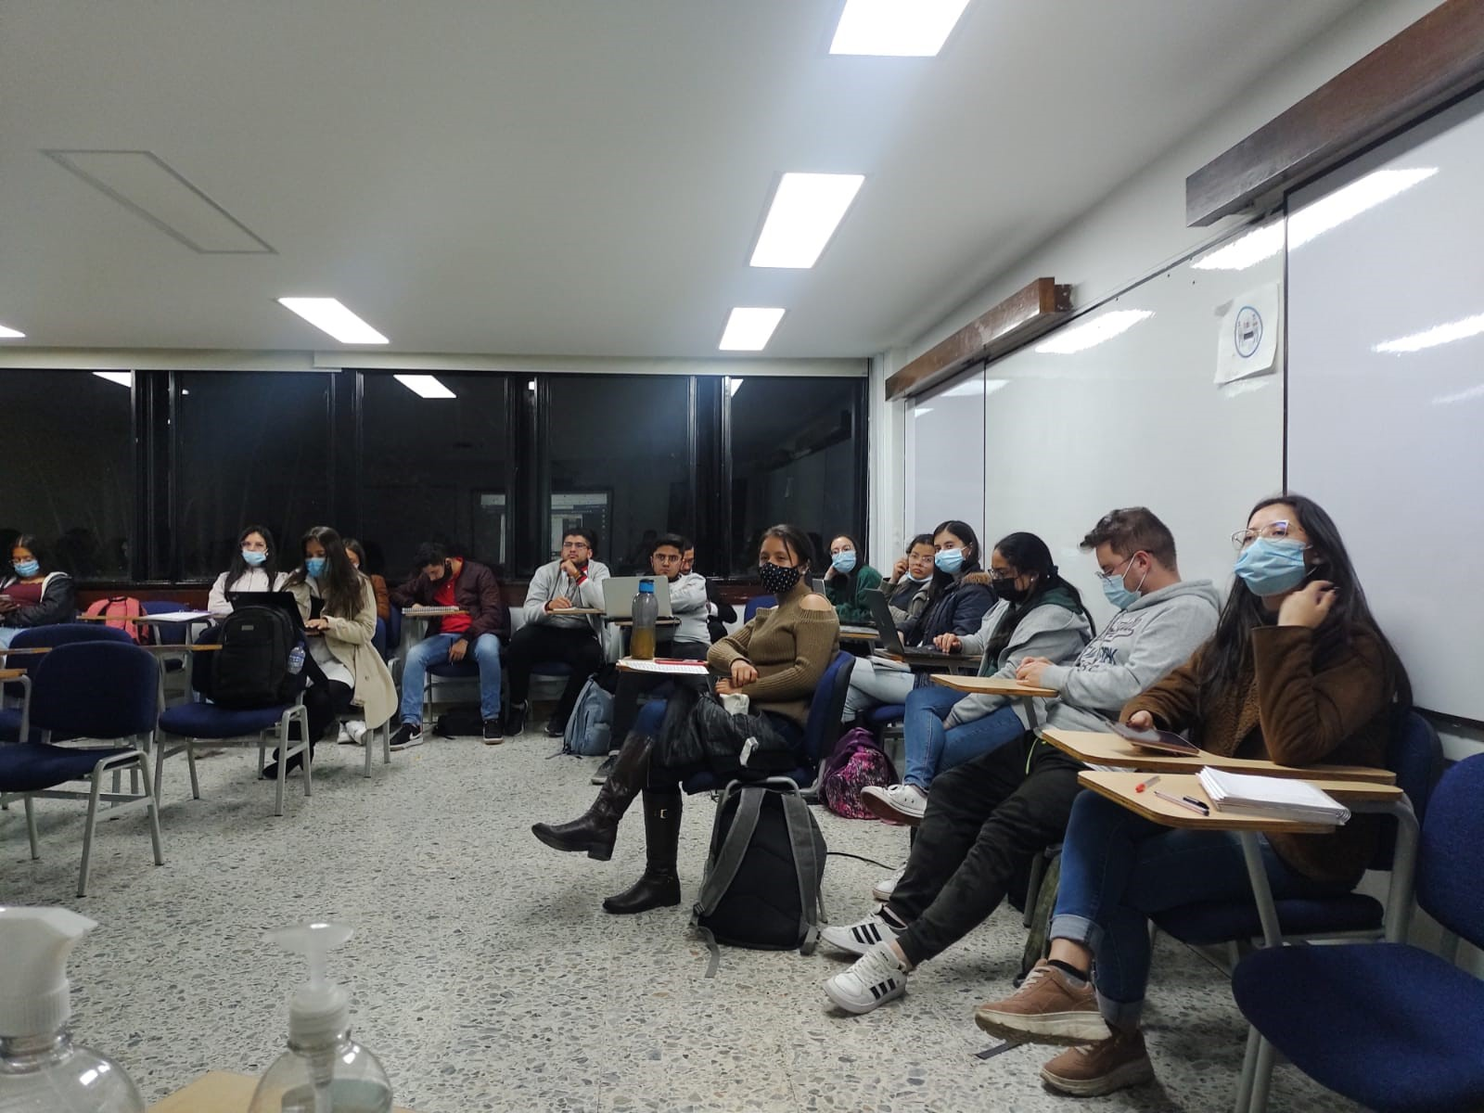
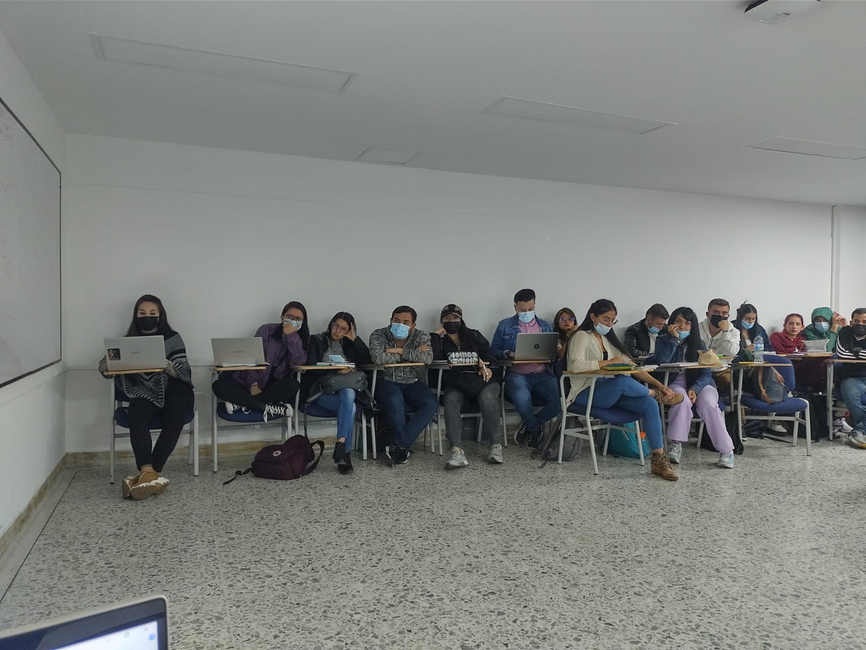
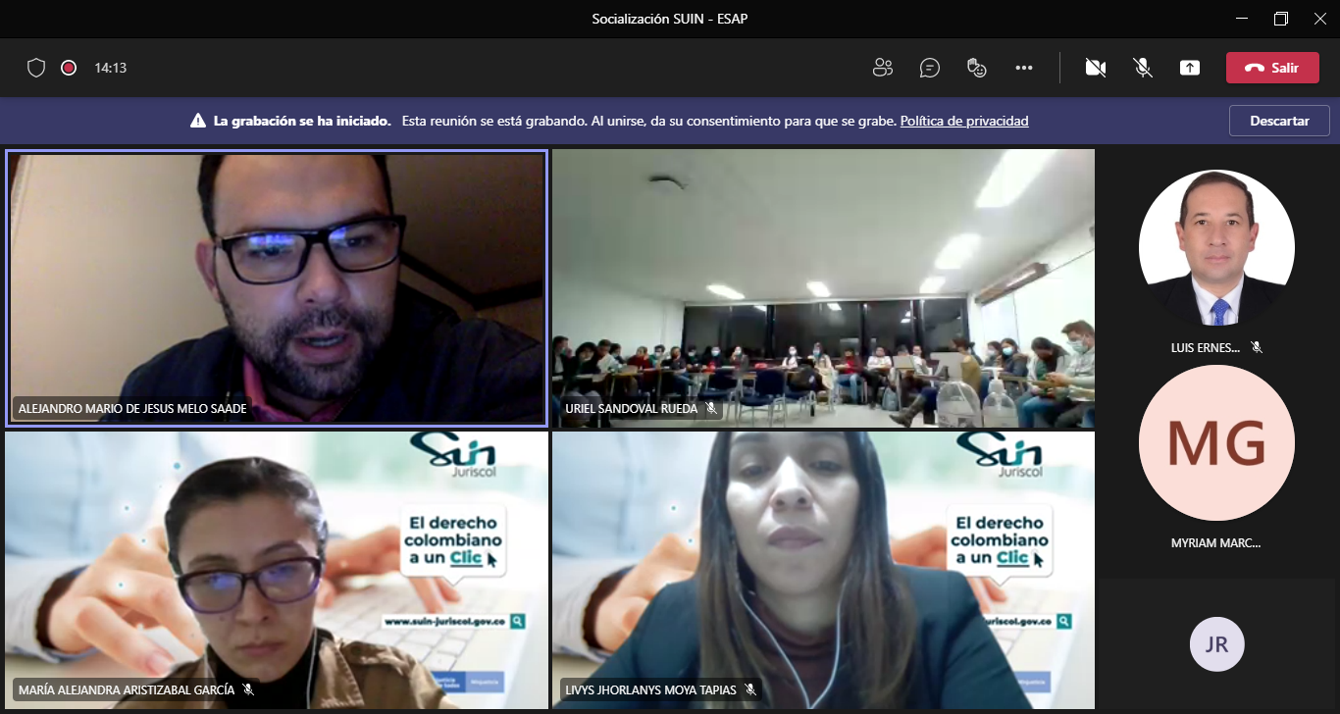
3. Resultados y evidencias
3.1. Socialización de la herramienta Suin Juriscol con énfasis en el boletín jurídico
Se realizaron los siguientes eventos de socialización de la herramienta Suin Juriscol:
Socialización de la herramienta SUIN-Juriscol dirigida estudiantes de la Escuela Superior de Administración Pública - ESAP
Fecha: 1 de marzo de 2022
Evento hibrido: Presencial y virtual
Cantidad: Se hicieron 4 socializaciones el mismo día.
Participantes: funcionarios y contratistas del grupo SUIN-Juriscol.
Asistencia: 108 personas
Evidencia: 49 personas firmaron la lista en físico y 59 personas se registraron de manera virtual.
¡MinJusticia te escucha!

Slide 8
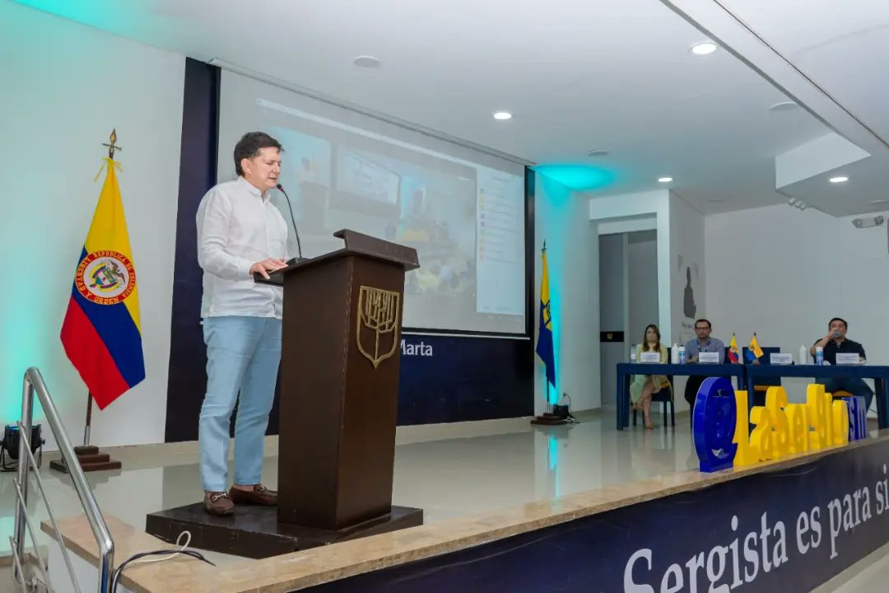
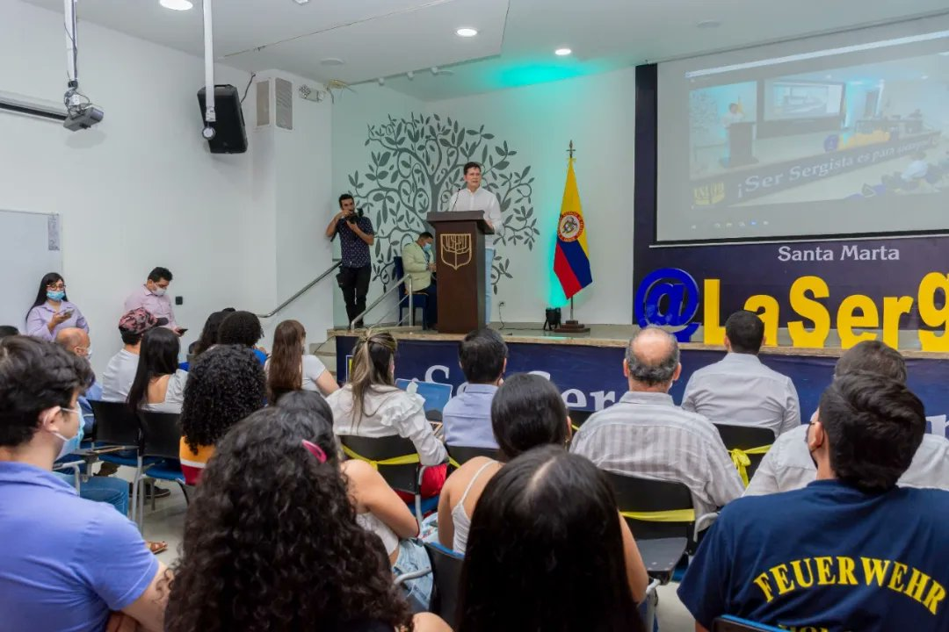
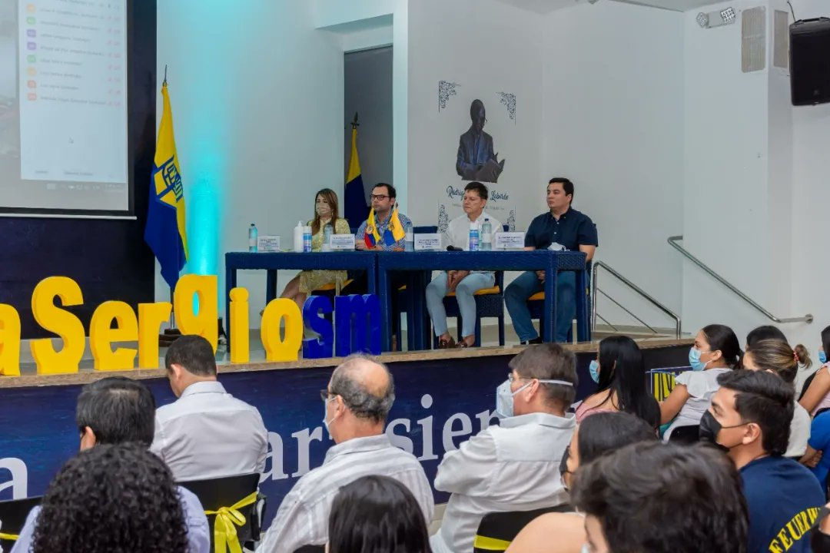
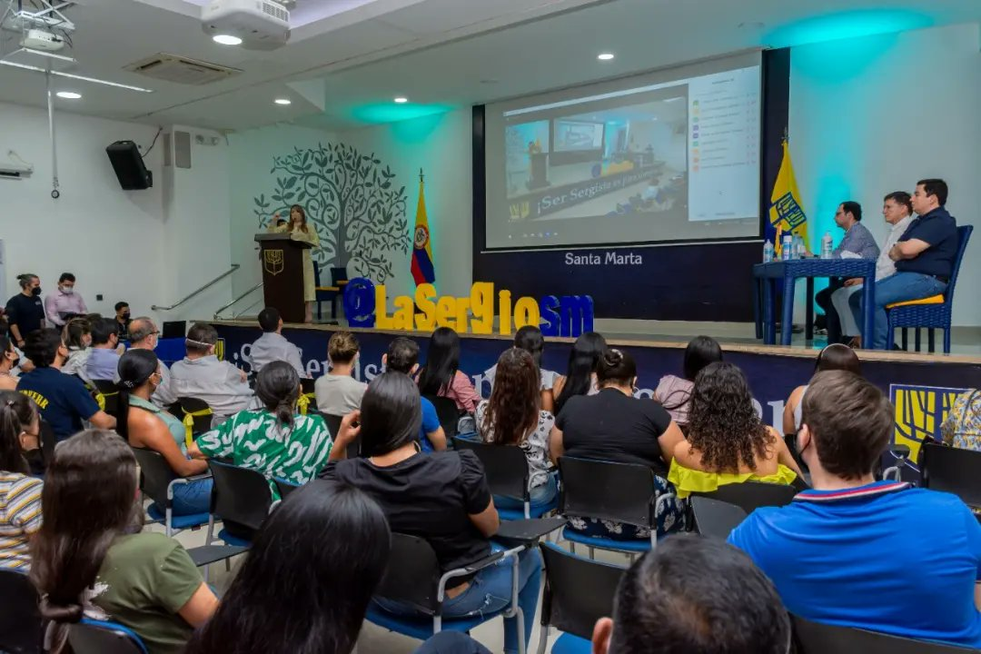
3. Resultados y evidencias
3.1. Socialización de la herramienta Suin Juriscol con énfasis en el boletín jurídico
2. Socialización de la herramienta SUIN-Juriscol dirigida a estudiantes, docentes y directivos de la Universidad Sergio Arboleda -Santa Marta
Fecha: 20 de mayo de 2022
Hora: 9: a.m. a 11:00 a.m.
Evento hibrido: Presencial y virtual
Temas tratados: Justicia digital y Socialización de la herramienta SUIN-Juriscol
Participantes: Dr. Wilson Ruiz, Ministro de Justicia y del Derecho, Director de DDDOJ, funcionarios del equipo SUIN-Juriscol.
Asistencia: 90 personas
Evidencia: Registro fotográfico
¡MinJusticia te escucha!

Slide 9
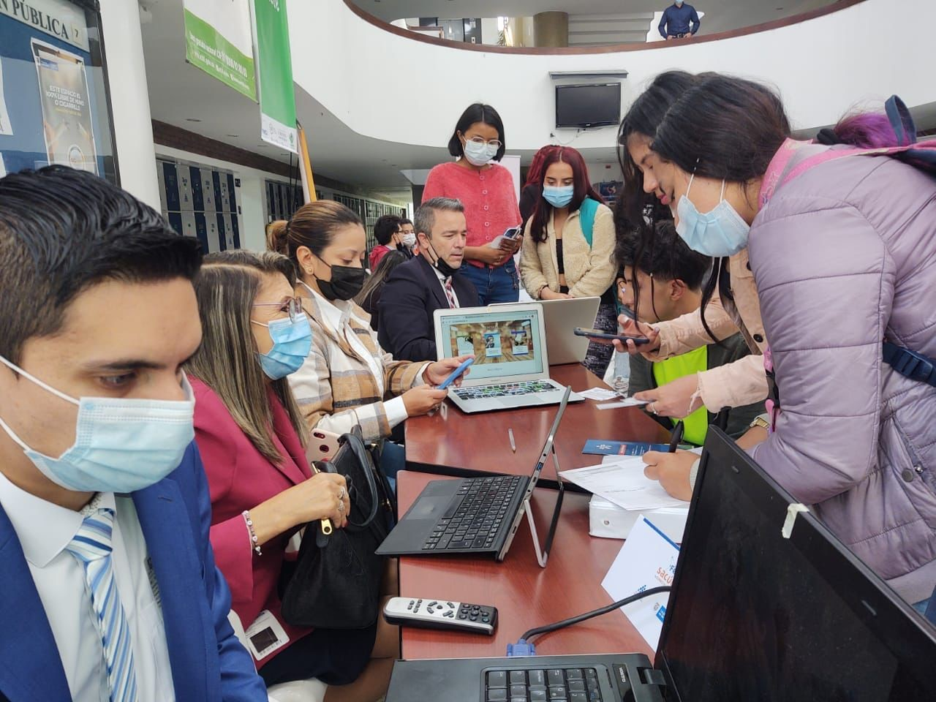
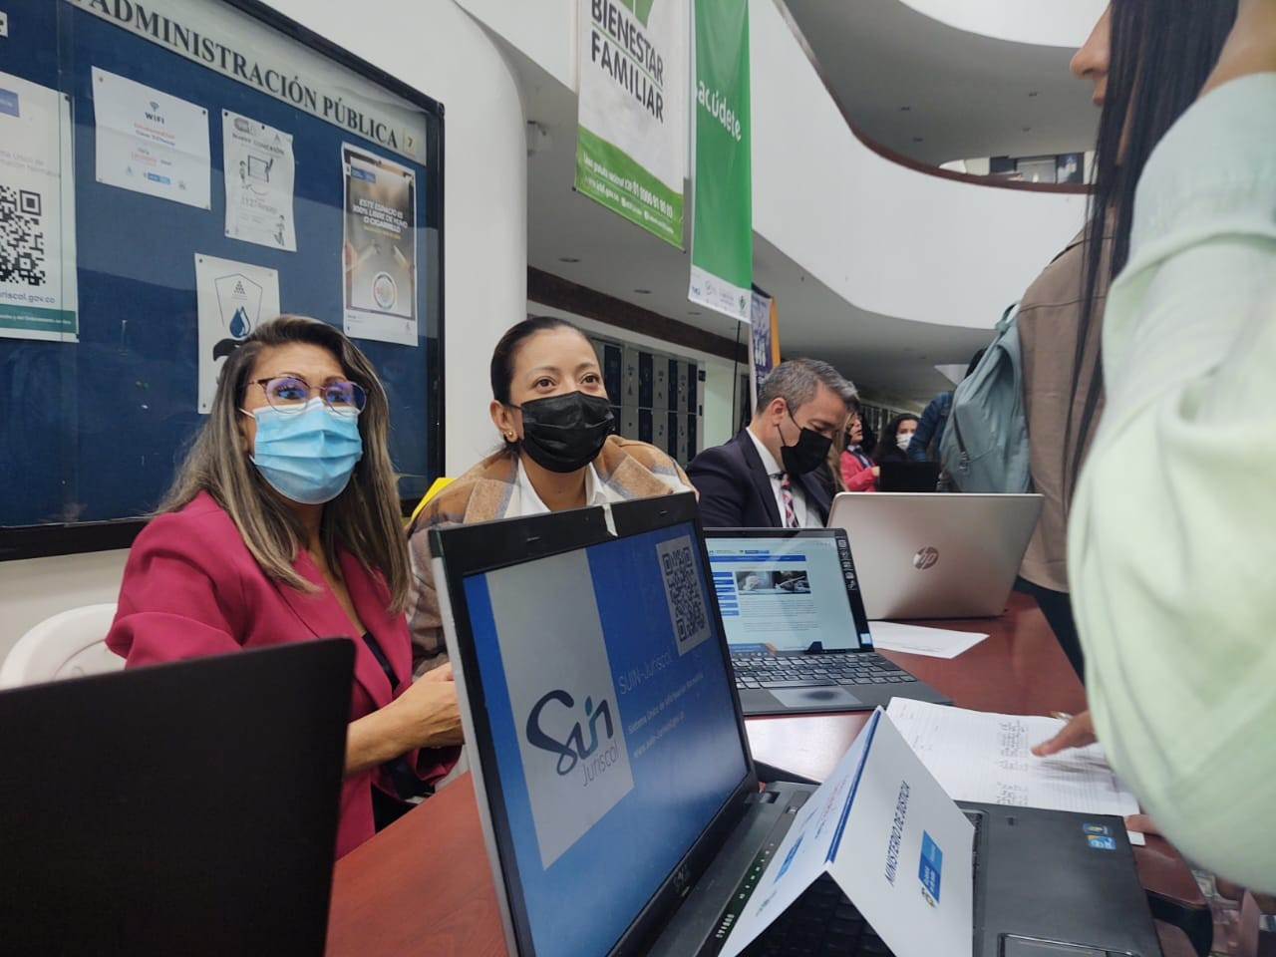
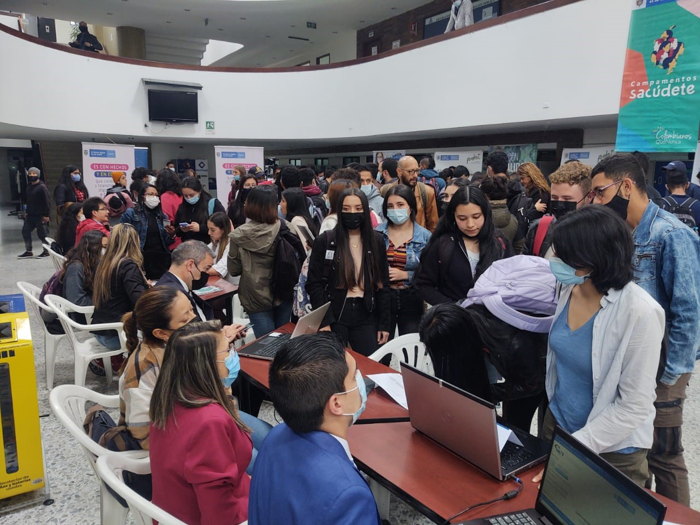
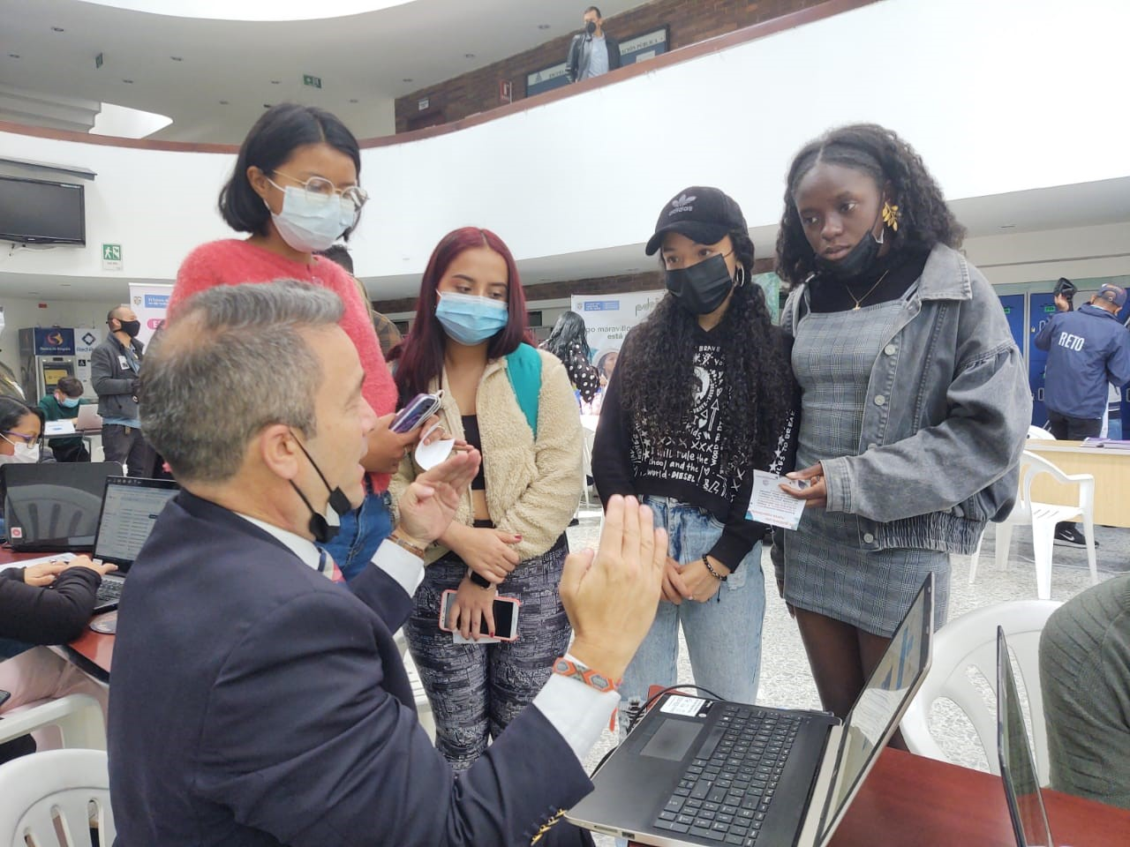
3. Resultados y evidencias
Evidencias
3. Feria Sacúdete - el SUIN-Juriscol participó divulgando la herramienta a los estudiantes, docentes y directivos de la Escuela Superior de Administración Pública – ESAP que hicieron parte de la feria
Fecha: 20 de mayo de 2022
Hora: 9: a.m. a 1:00 p.m.
Evento: Presencial
Participantes: funcionarios y contratistas del equipo SUIN-Juriscol.
Asistencia: 21 personas
Evidencia: Registro fotográfico

Slide 10
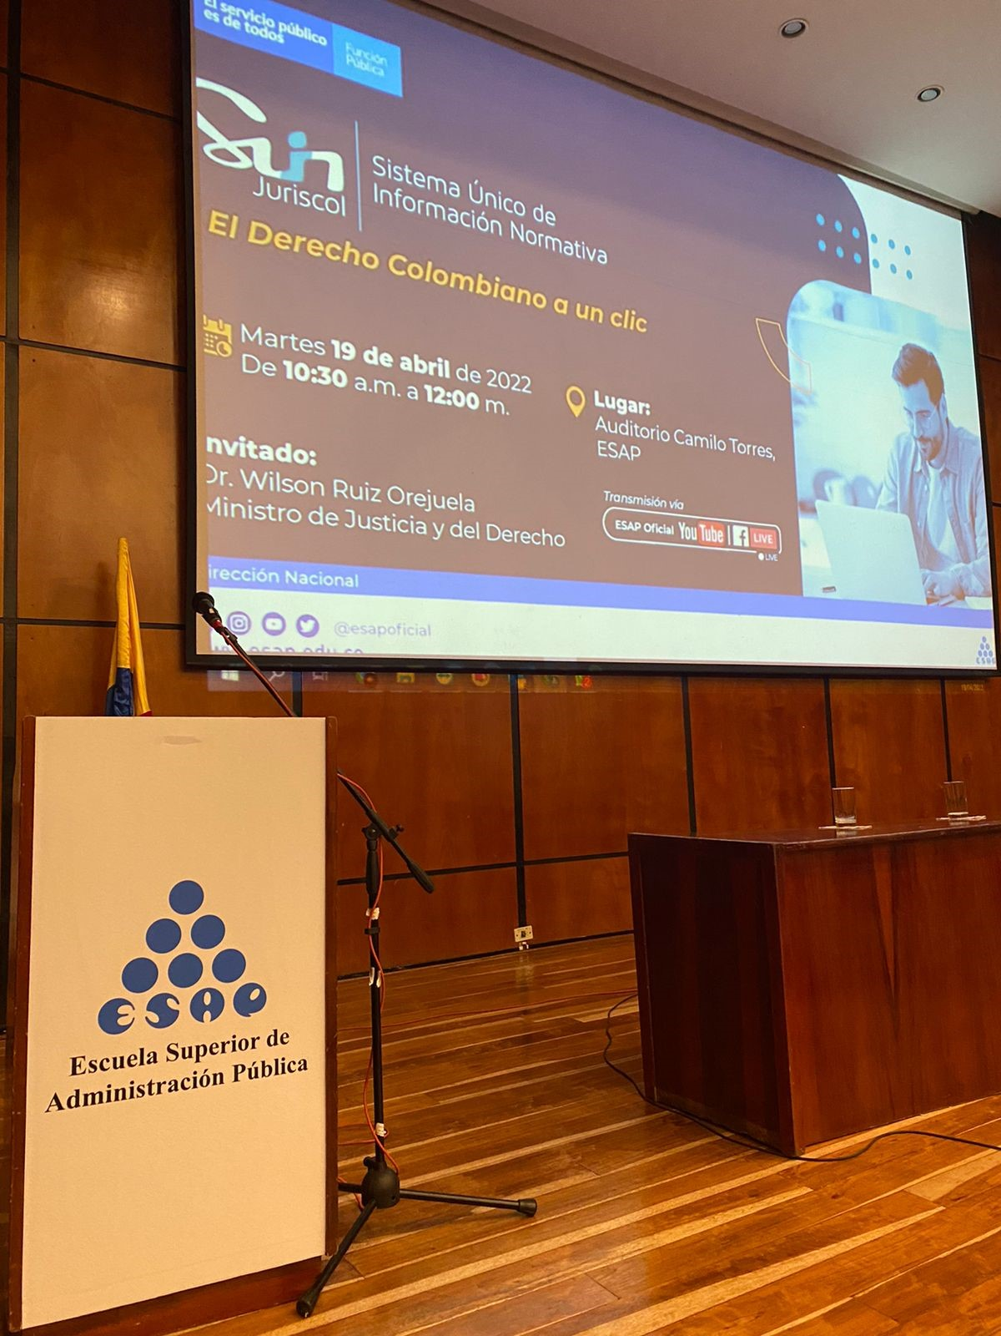
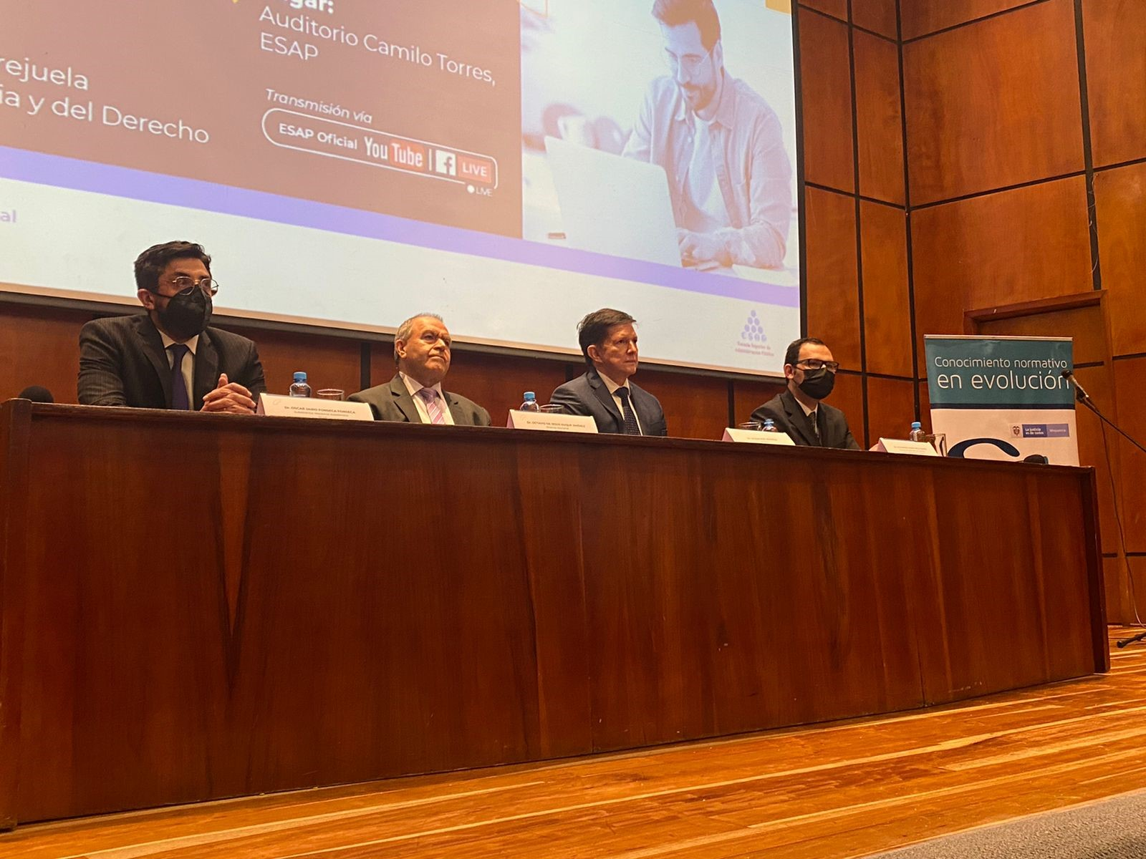
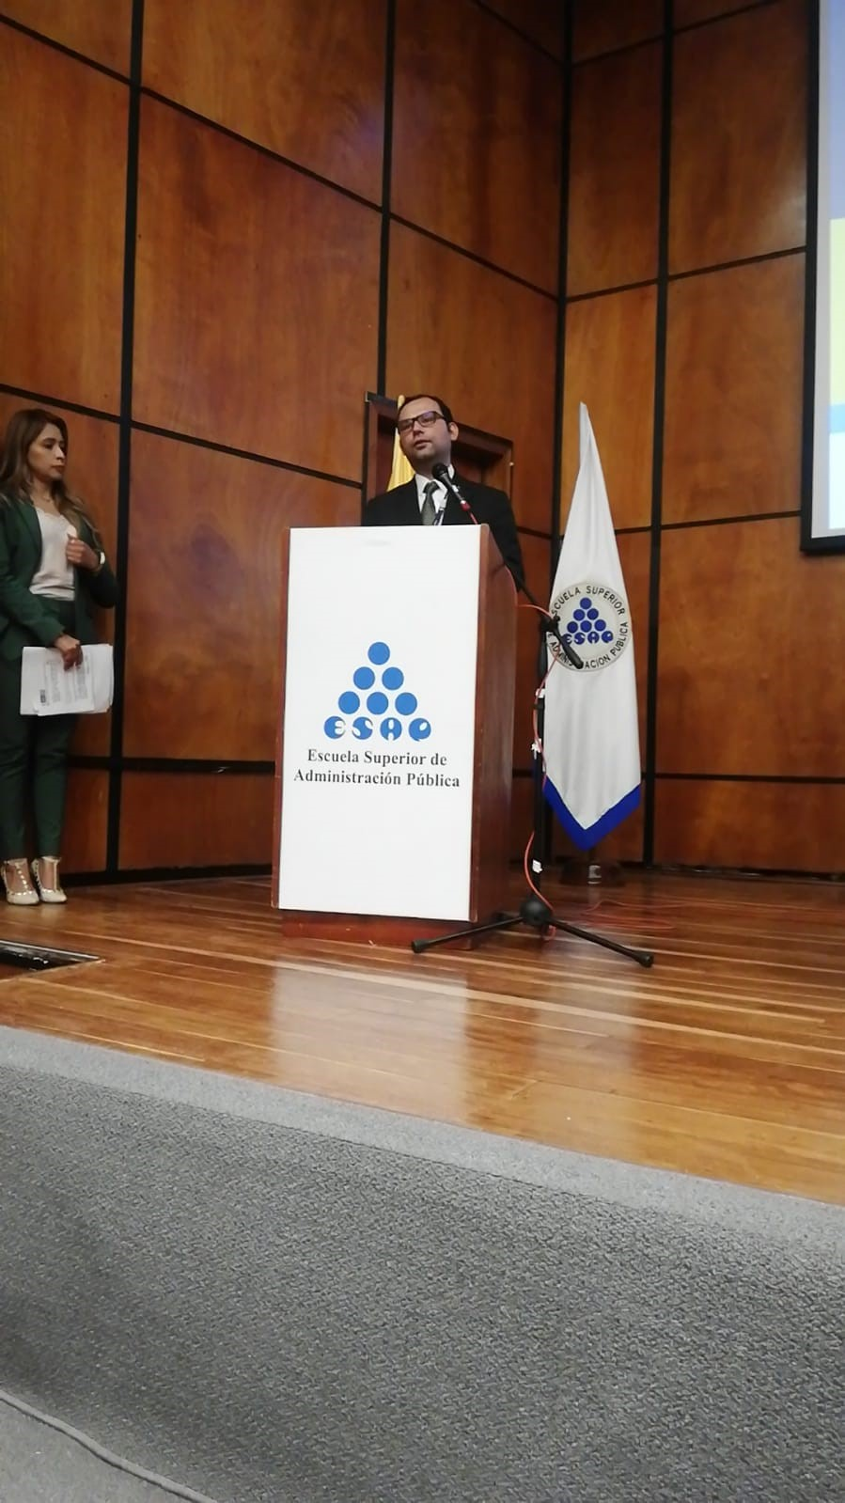
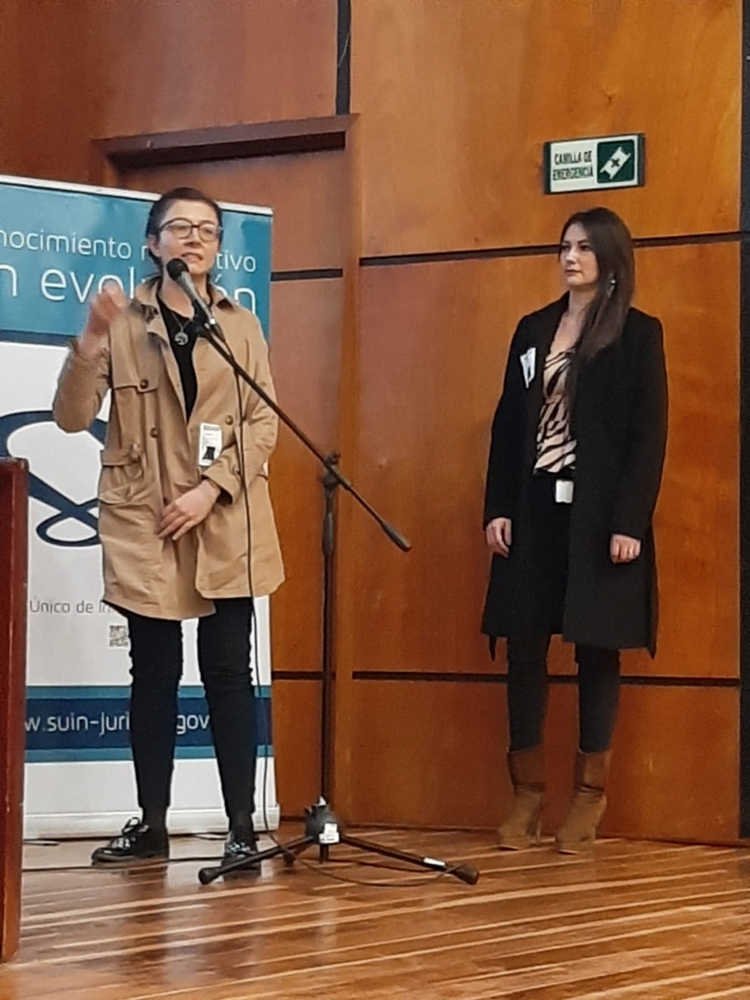
3. Resultados y evidencias
Evidencias
4. Socialización de la herramienta SUIN-Juriscol dirigida estudiantes, docentes y directivos de la Escuela Superior de Administración Pública - ESAP
Fecha: 19 de abril de 2022
Evento Presencial .
Temas tratados: Justicia digital y Socialización de la herramienta SUIN-Juriscol
Participantes: Dr. Wilson Ruiz, Ministro de Justicia y del Derecho, Director de DDDOJ, funcionarios del equipo SUIN-Juriscol.
Asistencia: 150 personas
Evidencia: en lista en físico se registraron 42 personas, pero hubo aproximadamente 150 personas en el evento

Slide 11
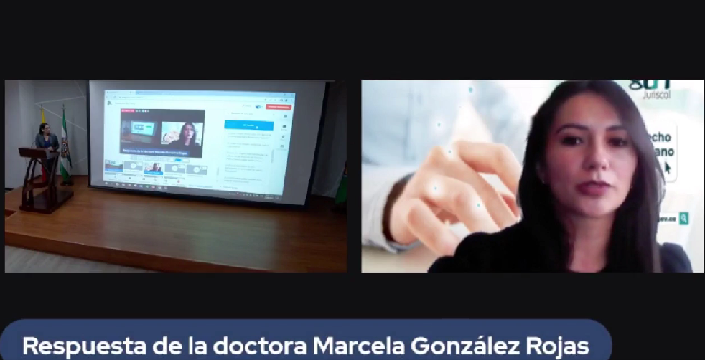
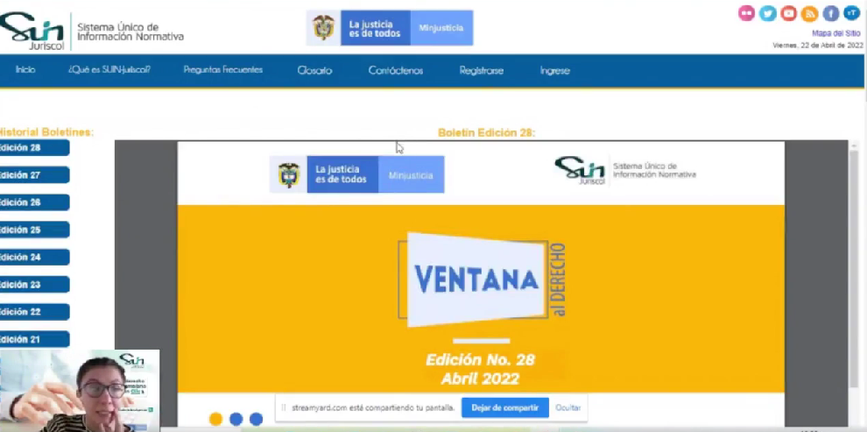
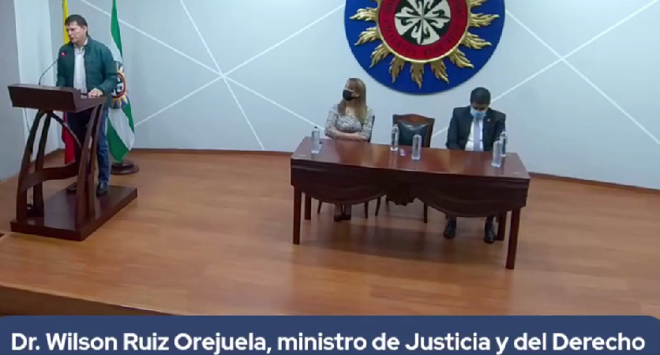
3. Resultados y evidencias
Evidencias
5. Socialización de la herramienta SUIN-Juriscol dirigida estudiantes y docentes de la Universidad Santo Tomás- sede Medellín
Fecha: 22 de abril de 2022
Hora: 9: a.m. a 1:00 p.m.
Evento hibrido: Presencial y virtual
Participantes: Dr. Wilson Ruiz, Ministro de Justicia y del Derecho, Director de DDDOJ, funcionarios del equipo SUIN-Juriscol.
Temas tratados: Justicia digital y Socialización de la herramienta SUIN-Juriscol
Asistencia: 150 personas
Evidencia: Registro fotográfico
¡MinJusticia te escucha!

Slide 12
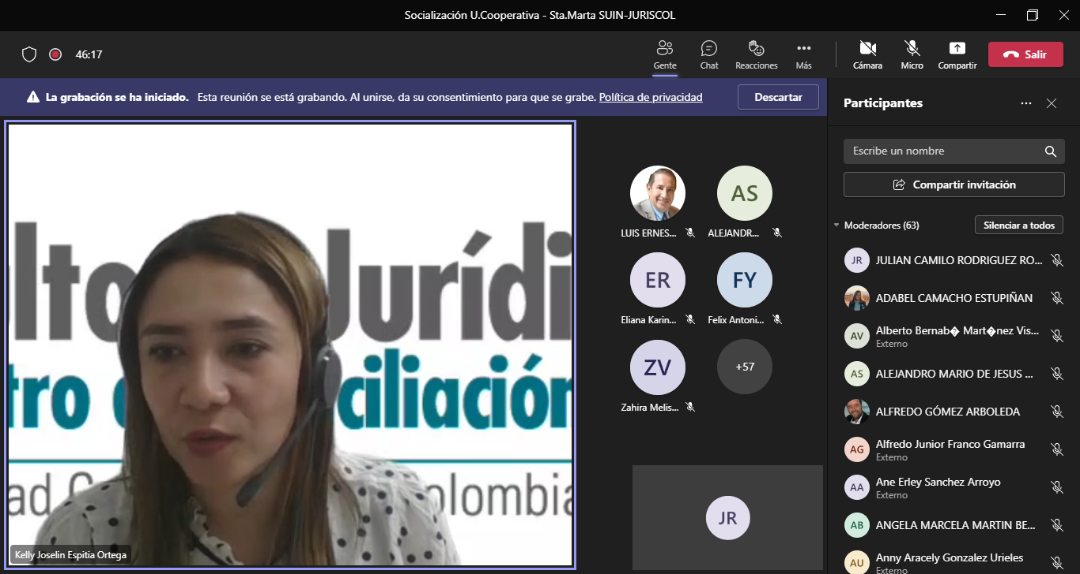
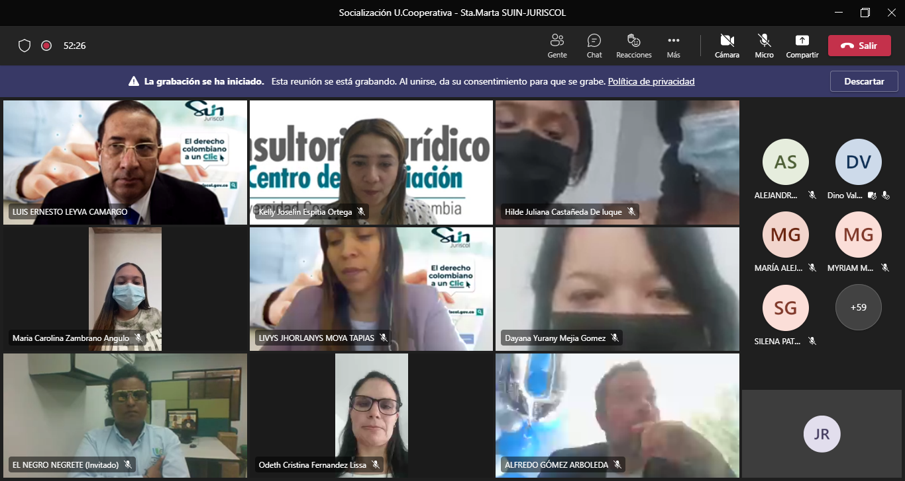
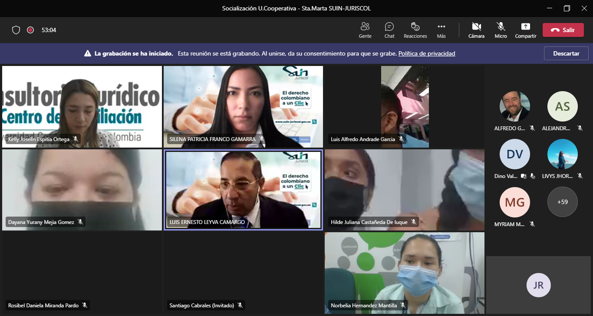
3. Resultados y evidencias
Evidencias
6. Socialización de la herramienta SUIN-Juriscol dirigida estudiantes y docentes de la Universidad Cooperativa de Colombia – Sede Santa Marta.
Fecha: 22 de abril de 2022
Hora: 9: a.m. a 1:00 p.m.
Evento virtual
Participantes: Director de DDDOJ, funcionarios del equipo SUIN-Juriscol.
Asistencia: 75 personas
Evidencia: Registro fotográfico
¡MinJusticia te escucha!

Slide 13
3. Resultados y evidencias
3. Presentar y socializar la Metodología de Depuración de las disposiciones de los Decretos Únicos Reglamentarios (DUR)
Evidencias:
Mesa de trabajo en la cual se socializo la metodología de depuración normativa, el cronograma de trabajo y la herramienta SUCOP, que se realizó el 28 de febrero de 2022, con el sector de Relaciones Exteriores, participaron 9 funcionarios.
Mesa de trabajo en la cual se socializo la metodología de depuración normativa, el cronograma de trabajo y la herramienta SUCOP, que se realizó el 8 de marzo de 2022, con el sector de Cultura, participaron 8 funcionarios.
Mesa de trabajo en la cual se socializo la metodología de depuración normativa, el cronograma de trabajo y la herramienta SUCOP, que se realizó el 25 de marzo de 2022, con el sector Minas y Energía, participaron 7 funcionarios.
¡MinJusticia te escucha!

Slide 14
3. Resultados y evidencias
Evidencias
Mesa de trabajo en la cual se socializo la metodología de depuración normativa, el cronograma de trabajo y la herramienta SUCOP.
Fecha: 28 de febrero de 2022, con el sector de Relaciones Exteriores
Participaron: 9 funcionarios.
Hora: 3: p.m. a 4:00 p.m.
Evento virtual
Participantes: Director de DDDOJ, Grupo de Calidad Normativa y funcionarios de la Cancillería.
Asistencia: 9 personas
Evidencia: Registro fotográfico
¡MinJusticia te escucha!

Slide 15
3. Resultados y evidencias
Evidencias
Mesa de trabajo en la cual se socializo la metodología de depuración normativa, el cronograma de trabajo y la herramienta SUCOP.
Fecha: 8 de marzo de 2022, con el sector de Cultura
Participaron: 9 funcionarios.
Hora: 10: a.m. a 11:00 a.m.
Evento virtual
Participantes: Director de DDDOJ, Grupo de Calidad Normativa y funcionarios del sector Cultura.
Asistencia: 8 personas
Evidencia: Registro fotográfico
¡MinJusticia te escucha!

Slide 16
3. Resultados y evidencias
Evidencias
Mesa de trabajo en la cual se socializo la metodología de depuración normativa, el cronograma de trabajo y la herramienta SUCOP.
Fecha: 25 de marzo de 2022, con el sector de Minas y Energía
Participaron: 7 funcionarios.
Hora: 5: p.m. a 6:00 p.m.
Evento virtual
Participantes: Director de DDDOJ, Grupo de Calidad Normativa y funcionarios del sector Minas y Energía.
Asistencia: 7 personas
Evidencia: Registro fotográfico
¡MinJusticia te escucha!

Slide 17
3. Resultados y evidencias
3. Presentar y socializar la Metodología de Depuración de las disposiciones expedidas por las entidades territoriales:
Evidencias:
Mesa de trabajo en la cual se socializo la metodología de depuración normativa y el cronograma sugerido de trabajo, que se realizó el 24 de febrero de 2022, con la Gobernación del Atlántico, participaron 8 funcionarios.
Mesa de trabajo en la cual se socializo la metodología de depuración normativa y el cronograma sugerido de trabajo, que se realizó el 15 de abril de 2022, con la Alcaldía de Barranquilla, participaron 15 funcionarios.
¡MinJusticia te escucha!

Slide 18
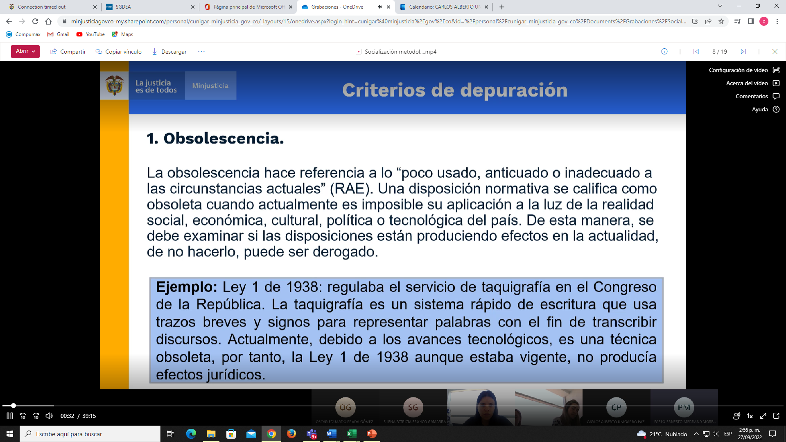
3. Resultados y evidencias
Evidencias
Mesa de trabajo en la cual se socializo la metodología de depuración normativa y el cronograma de trabajo
Fecha: 24 de febrero de 2022, con la Gobernación del Atlántico
Participaron: 8 funcionarios.
Hora: 5: p.m. a 6:00 p.m.
Evento virtual
Participantes: Director de DDDOJ, Grupo de Calidad Normativa y funcionarios de la sector Gobernación del Atlántico.
Asistencia: 7 personas
Evidencia: Registro fotográfico
¡MinJusticia te escucha!

Slide 19
3. Resultados y evidencias
Evidencias
Mesa de trabajo en la cual se socializo la metodología de depuración normativa y el cronograma de trabajo
Fecha: 15 de abril de 2022, con la Alcaldía de Barranquilla
Participaron: 15 funcionarios.
Hora: 9: a.m. a 10:00 a.m.
Evento virtual
Participantes: Director de DDDOJ, Grupo de Calidad Normativa y funcionarios de la sector Gobernación del Atlántico.
Asistencia: 15 personas
Evidencia: Registro fotográfico
¡MinJusticia te escucha!

Slide 20
3. Resultados y evidencias
Encuestas de participación ciudadana con relación a SUIN-JURISCOL
Evidencias actividad de encuestas:
Se recibió un total de 106 participaciones de la ciudadanía en la encuesta de percepción del Sistema Único de Información Normativa.
¡MinJusticia te escucha!

Slide 21
3. Resultados y evidencias
Difusión de la herramienta Suin Juriscol
¿Considera que la reunión cumplió con los objetivos para la cual fue convocada?:
Respuestas:
SI 100%
NO 0%
¡MinJusticia te escucha!

Slide 22
3. Resultados y evidencias
Difusión de la herramienta Suin Juriscol
2. ¿El uso del tiempo fue eficiente y efectivo?:
Respuestas:
SI 100%
NO 0%
¡MinJusticia te escucha!

Slide 23
3. Resultados y evidencias
Difusión de la herramienta Suin Juriscol
3. ¿Se acordaron compromisos y conclusiones? :
Respuestas:
SI 0%
NO 100%
¡MinJusticia te escucha!

Slide 24
3. Resultados y evidencias
Difusión de la herramienta Suin Juriscol
4. ¿Le parece que el tiempo de la reunión fue?:
Respuestas:
Largo 3,17%
Adecuado 90,4%
Corto 6,43%
¡MinJusticia te escucha!

Slide 25
3. Resultados y evidencias
5. ¿Tiene alguna sugerencia para la próxima socialización?:
Pregunta de tipo abierta, no obligatoria.
Respuestas digitalizadas por el usuario:
Nada
Ninguno/a
No aplica o n/a
Excelente socialización
Buen proyecto tecnológico
Gran ayuda a nosotros los estudiantes
Muy útil
¡MinJusticia te escucha!

Slide 26
3. Resultados y evidencias
Encuestas de participación ciudadana con relación a la socialización de la metodología de depuración normativa
Evidencias actividad de encuestas:
Se recibió un total de 46 participaciones de la ciudadanía en la encuesta de socialización de la metodología de depuración normativa.
¡MinJusticia te escucha!

Slide 27
3. Resultados y evidencias
Difusión de la herramienta Suin Juriscol
¿Considera que la reunión cumplió con los objetivos para la cual fue convocada?:
Respuestas:
SI 100%
NO 0%
¡MinJusticia te escucha!

Slide 28
3. Resultados y evidencias
Difusión de la herramienta Suin Juriscol
2. ¿El uso del tiempo fue eficiente y efectivo?:
Respuestas:
SI 100%
NO 0%
¡MinJusticia te escucha!

Slide 29
3. Resultados y evidencias
Difusión de la herramienta Suin Juriscol
3. ¿Se acordaron compromisos y conclusiones? :
Respuestas:
SI 0%
NO 100%
¡MinJusticia te escucha!

Slide 30
3. Resultados y evidencias
Difusión de la herramienta Suin Juriscol
4. ¿Le parece que el tiempo de la reunión fue?:
Respuestas:
Largo 4,2%
Adecuado 90%
Corto 5,8%
¡MinJusticia te escucha!

Slide 31
3. Resultados y evidencias
5. ¿Tiene alguna sugerencia para la próxima socialización?:
Pregunta de tipo abierta, no obligatoria.
Respuestas digitalizadas por el usuario:
Nada
Ninguno/a
No aplica o n/a
Excelente socialización
Buen proyecto tecnológico
Gran ayuda a nosotros los estudiantes
Muy útil
¡MinJusticia te escucha!

Slide 32
4. Conclusiones
Se dio a conocer a la ciudadanía los resultados de los ejercicios de divulgación y socialización de la herramienta Suin Juriscol.
Se logró realizar ejercicios de difusión de la herramienta Suin Juriscol, en la cual participaron estudiantes y docentes pertenecientes a las diferentes universidades del Territorio Nacional.
Se hicieron ejercicios de socialización de la metodología de depuración de los Decretos Únicos Reglamentarios (DUR) y de la normativa expedidas por las entidades territoriales, a los grupos de interés de los sectores y entidades.
Se realizaron encuestas a la ciudadanía, se evidenció la percepción y necesidades que tienen las personas acerca del portal web de Suin Juriscol y a la depuración normativa.
Se dio cumplimiento al plan de participación ciudadana del año 2022.

Slide 33
Publicación informe de resultados
La publicación del informe de resultados se hará a través de la página web del Ministerio de Justicia y del derecho en www.minjusticia.gov.co
¡MinJusticia te escucha!

Slide 34
Colombianos
muchas gracias por su participación
¡MinJusticia te escucha!

